Slide 1

Yelkıran İHA
Yazılım

Slide 2

Açık Kaynak
Projemiz için hazırladığımız bütün yerli yazılımlarımızın kaynak kodları, MIT açık kaynak lisansı çerçevesinde paylaşılmıştır.

Slide 3
Yerlilik
Projemiz için hazırladığımız araçlar ekibimize kıyasla çok daha fazla bütçe ve kişiyle hazırlanmış alternatiflere sahipler.
Yerliliği arttırmak ve gelecek nesillere azami bağımlılıkla kullanabilecekleri araçlar sunabilmek için, kısıtlı sürede alternatifleri kadar kapsamlı yazılımları geliştiremeyeceğimizin farkında olmamıza rağmen görev zorluğundan fedakarlık ederek kazandığımız vakitle kullanacağımız araçları olabildiğince yerli hale getirmeye çalıştık.

Slide 4
Ana Başlıklar
Simülasyon Yazılımı
Görüntü İşleme Yazılımı
Yer İstasyonu Yazılımı

Slide 5
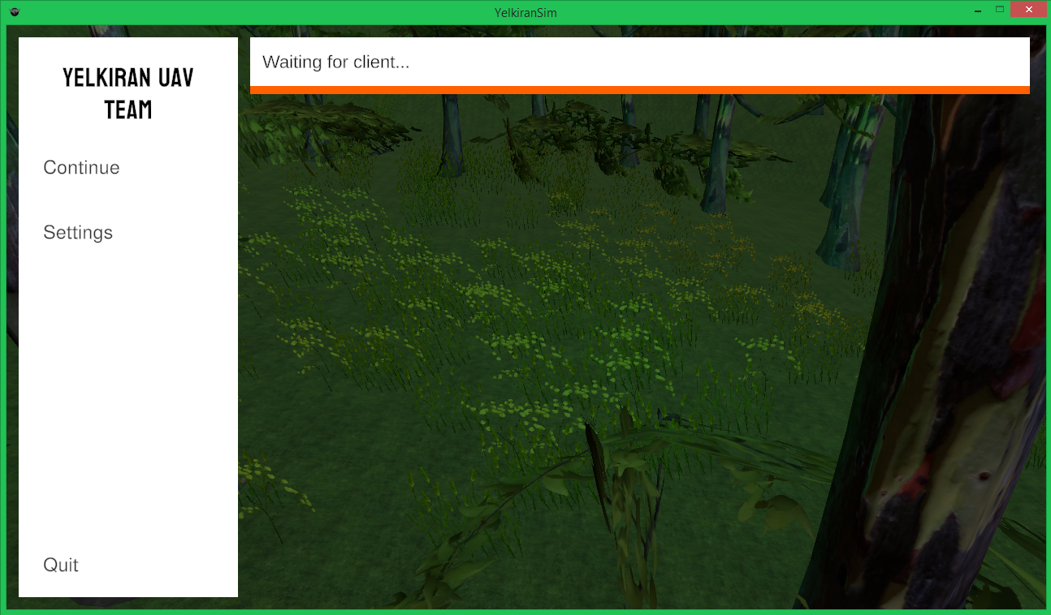
Simülasyon

Slide 6
Simülasyonun Amaçları
Yerli simülasyon ihtiyacı
Görüntü işlemeyi test etmek
Faydalı yükün düşüşünü test etmek

Slide 7
Simülasyonun Geliştirilme Süreci
Fizik motoru
İşlevlerin hazırlanması
Verinin aktarımı

Slide 8

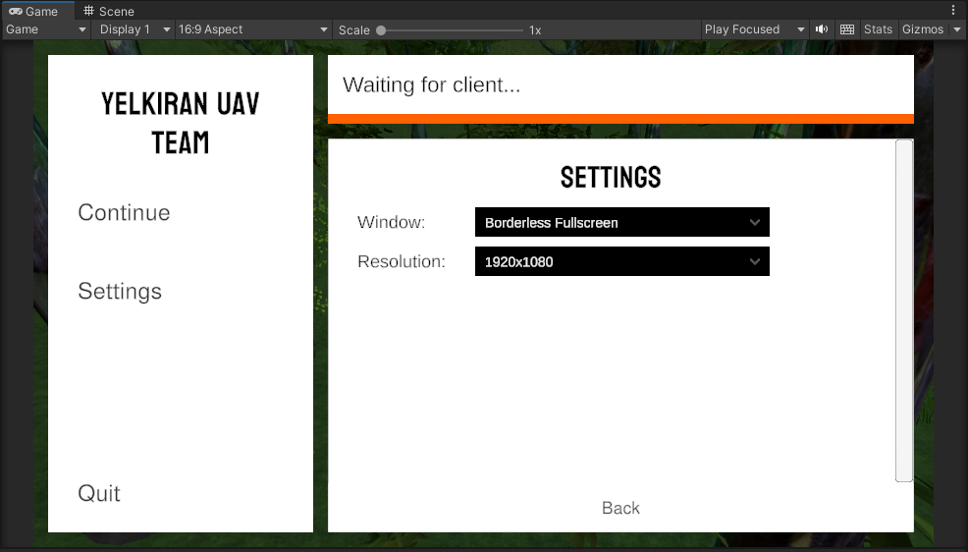
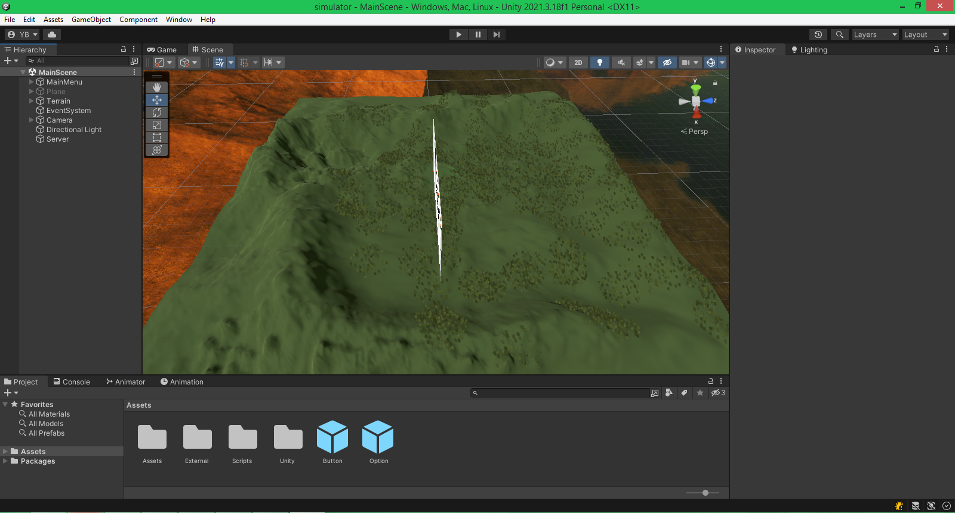
Simülasyon – Fizik Motoru: Unity
Neden Unity?
Unity hakkında genel bilgilendirme

Slide 9
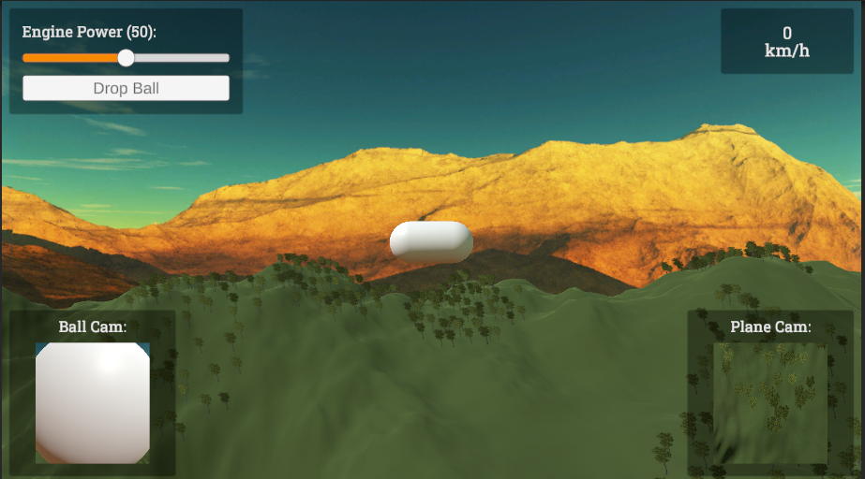
Simülasyon – İşlevlerin Hazırlanması
Faydalı yükün bırakılması
İHA görüşünün elde edilmesi
Arayüzün hazırlanması

Slide 10


Simülasyon -Veri Aktarımı
Görüntü verisinin aktarımı
Arayüz ile haberleşme

Slide 11
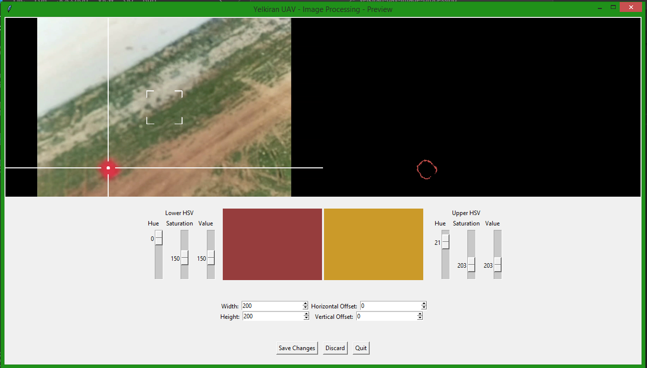
Görüntü İşleme Yazılımı

Slide 12
Görüntü İşleme Yazılımının Geliştirilme Süreci
Programlama ortamının oluşturulması
Arayüzün oluşturulması
Görüntü kaynakları
Görüntünün İşlenmesi
Mikrobilgisayar bağlantısı
Yer istasyonu bağlantısı

Slide 13

Görüntü İşleme – Programlama Ortamı
Programlama Dili
Programlama Arayüzleri

Slide 14
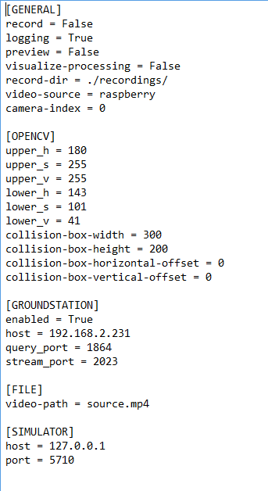
Görüntü İşleme - Arayüz
Tkinter & ConfigParser

Slide 15
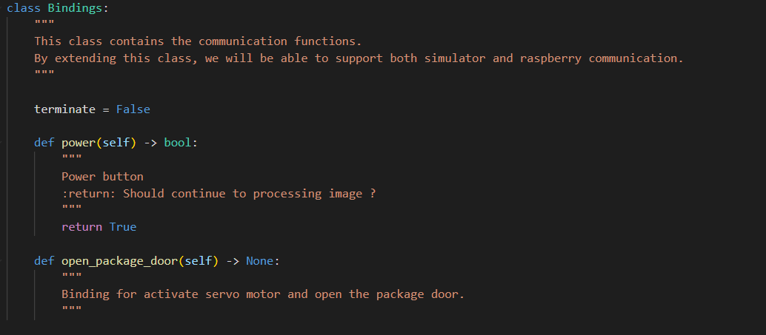




Görüntü İşleme – Görüntü Kaynakları
Ön Kamera
Video Dosyası
Simülasyon
İHA Kamerası

Slide 16
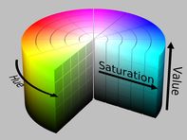
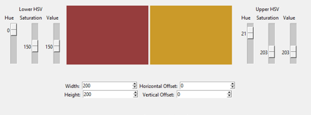
Görüntü İşleme – Görüntünün İşlenmesi
Görüntünün Yakalanması
Kesişim Alanının Oluşturulması
HSV Renk Uzayı
Maskeleme
Kontur çıkartma
Merkezin bulunması
Kesişim kontrolü
İşlemlerin görselleştirilmesi
Video Kaydı ve Yayını

Slide 17
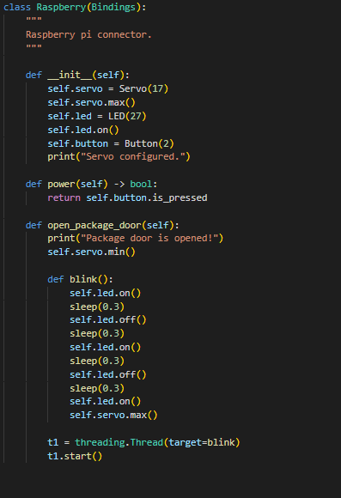
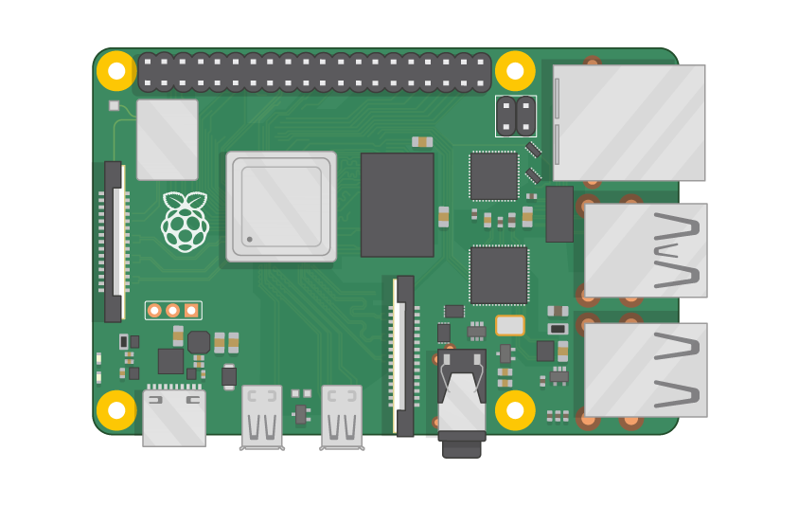
Görüntü İşleme – Mikrobilgisayar Bağlantısı

Slide 18
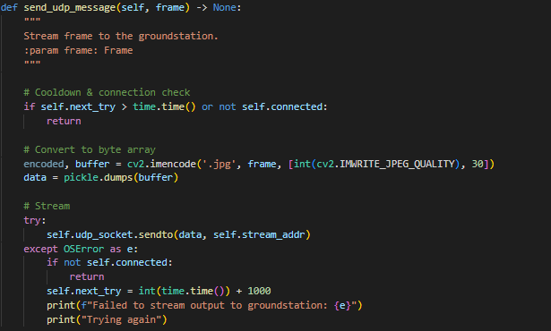
Görüntü İşleme – Yer İstasyonu Bağlantısı
TCP ile el sıkışma
UDP bağlantısının sağlanması
Kalp ritmi
Video yayını

Slide 19
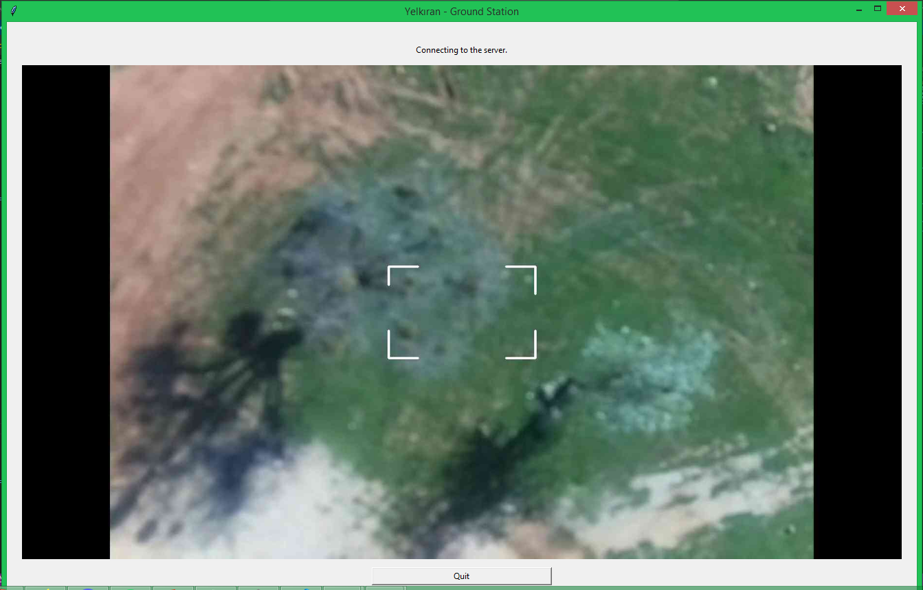
Yer İstasyonu

Slide 20
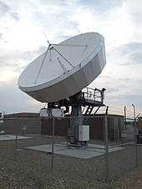
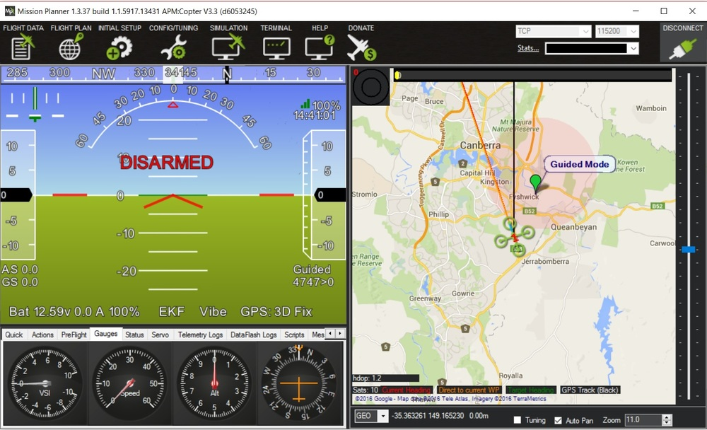
Yer İstasyonunun Amaçları
Bağımsız yer istasyonu ihtiyacı
İHA’nın takip edilebilmesi ve yönetilebilmesi

Slide 21
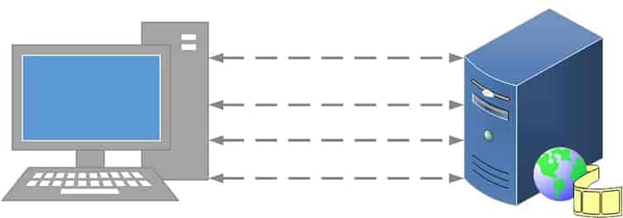
Yer İstasyonunun Geliştirilme Süreci
Arayüz
Sunucu & İstemci bağlantısı

